Slide 1

ВЛИЯНИЕ ГЛОБАЛЬНЫХ ПРОЦЕССОВ НА РАЗВИТИЕ ГЕНДЕРНОЙ СИСТЕМЫ ТАДЖИКИСТАНА С ФОКУСОМ НА ГЛОБАЛЬНУЮ ПОВЕСТКУ ДНЯ (ЦУР)
8 НОЯБРЯ 2021 Года Г. Душанбе

Slide 2
К международному законодательству в области гендерного равенства относятся:
Конвенции ООН
Конвенции МОТ
Протоколы к Конвенциям и Рекомендации
Пакты
Декларации

Slide 3
Одним из основополагающих принципов Устава ООН, принятого мировыми лидерами в 1945 году, является ≪равноправие мужчин и женщин≫. Принцип гендерного равенства был признан во Всеобщей декларации прав человека (1948), в которой тоже утверждается ≪равноправие мужчин и женщин≫. Декларация стала отправной точкой для дальнейшего укрепления международных обязательств, касающихся прав женщин.

Slide 4
Международный пакт о гражданских и политических правах
Международный пакт об экономических, социальных и культурных правах (приняты в 1966, вступили в силу в 1976)
Все государства ратифицировали не менее 1 из 9 основных договоров в области прав человека. 80% государств ратифицировали 4 или более договоров. У государств есть обязательства :
Обязательство соблюдать права человека предполагает, что государства должны воздержаться от посягательств на права человека или от попыток ущемить их.
Обязательство защищать права человека требует от государств защищать отдельных граждан или группы населения от нарушений прав человека.
Обязательство осуществлять права человека означает, что государства должны принять позитивные меры для того, чтобы обеспечить осуществление основных прав человека.

Slide 5
Ключевые международные договора в области обеспечения прав женщин
Конвенция о ликвидации всех форм дискриминации в отношении женщин об обязательствах стран по защите прав женщин во всех сферах.
Пекинская платформа действий по обеспечению прав женщин в 12 проблемных областях.

Slide 6
Пекинская платформа действий 1995 г.
Принята на 4-й всемирной конференции по положению женщин (Пекин 1995 г.)
Платформа – стратегия на перспективу
Каждые 5 лет – глобальный мониторинг выполнения (Пекин +5, Пекин+10…+15)
В платформе выделены 12 областей озабоченности в положении женщин и сделан акцент на гендерном равенстве

Slide 7

Глобальная Повестка дня до 2030 года с Целями устойчивого равития
Сколько всего ЦУР?
ЧТО ВЫ ЗНАЕТЕ ОБ ЭТОМ?
Что нового в подходах к продвижению гендерного равенства?
Сколько ЦУР гендерно-ориентированных?
Какие основные принципы ЦУР?

Slide 8
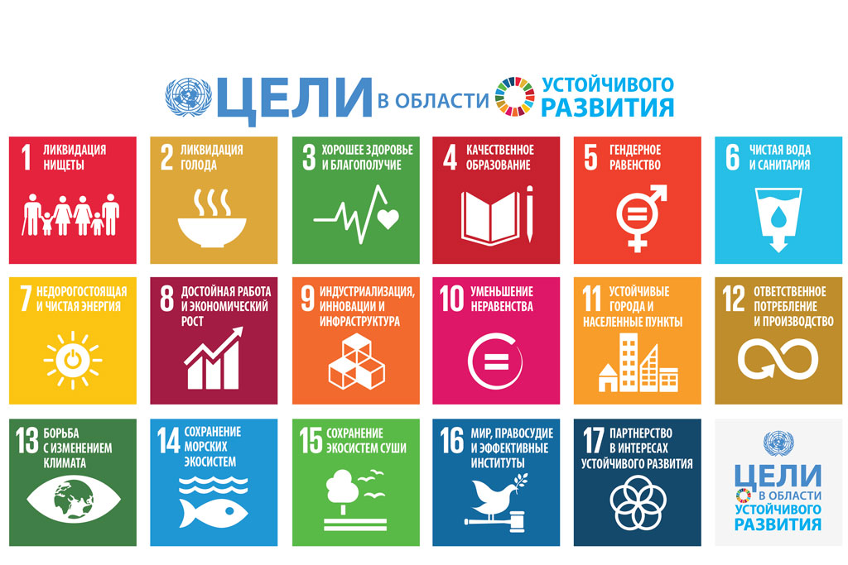
17 ЦУР, 169 задач, 230 индикаторов

Slide 9
Повестка дня до 2030 года: основные принципы
Универсальность
Документ носит универсальный характер и обязывает все государства, независимо от уровня их дохода и развития, вносить вклад в общие усилия по обеспечению устойчивого развития. Документ может использоваться во всех странах, в любом контексте и в любое время.

Slide 10
Повестка дня до 2030 года: основные принципы
Никого не оставить позади
Повестка дня до 2030 года призвана принести пользу всем без исключения. В ней отмечается важность оказания поддержки тем, кто в ней особенно нуждается, независимо от их местонахождения, в соответствии с их конкретными потребностями и факторами уязвимости.
Для анализа результатов работы и отслеживания прогресса при данном подходе чрезвычайно важным станет наличие локальных данных, а также данных, дезагрегированных по различным признакам.

Slide 11
Повестка дня до 2030 года: основные принципы
Инклюзивность
Повестка дня до 2030 года призывает к участию в ее осуществлении представителей всех слоев общества, независимо от их расы, пола, этнической принадлежность или идентичности.

Slide 12
Повестка дня до 2030 года: основные принципы
Многостороннее партнерство
Для содействия осуществлению ЦУР во всех странах Повестка дня до 2030 года призывает к выстраиванию многостороннего партнерства с целью мобилизации и обмена знаниями, опытом, технологиями и финансовыми ресурсами.

Slide 13
Ключевые положения ЦУР по достижению гендерного равенства
Не только отдельная 5 ЦУР,
но и гендерные задачи еще в 11 целях
Приоритетные направления преобразующей цели:
1.Расширение доступа к ресурсам
2. Вовлечение женщин в процессы принятия решений
3. Свобода от гендерного насилия
Использование комплекса законодательных, финансовых и институциональных механизмов
Фокус на задачах и мерах по устранению структурных причин дискриминации по гендерному признаку

Slide 14
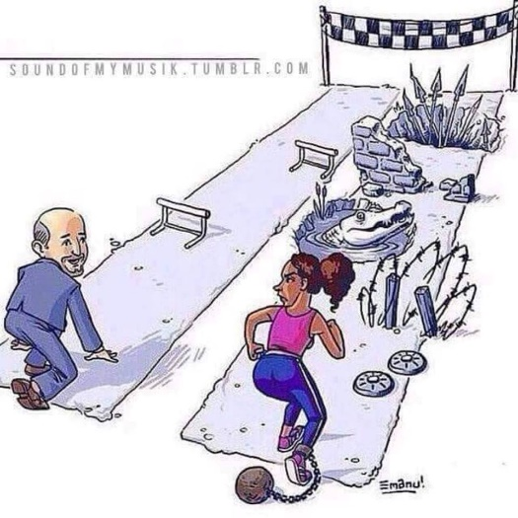
В Повестке дня при рассмотрении вопросов гендерного равенства акцент на равном результате для женщин и мужчин

Slide 15
Связь ЦУР-5 с другими целями устойчивого развития
Проблемы обеспечения гендерного равенства носят межсекторальный и комплексный характер.
Поэтому решение задач Цели 5 вплотную взаимосвязано с задачами других Целей.
В Повестке дня в области устойчивого развития на период до 2030 года из 17 ЦУР 12 целей содержат 33 гендерно - ориентированные задачи и показатели, связанные с гендерными аспектами нищеты, голода, здравоохранения, образования, водоснабжения и санитарии, занятости, безопасности городов, изменения климата, миролюбивого и открытого общества, а также использования данных.

